Slide 1
Урок русского языка во 2 классе
Учитель начальных классов
Сулейманова Альбина Курбановна
Тема: «Одушевлённые и неодушевлённые существительные»
Есеновичи 2011 год

Slide 2
Организационный момент
Ну-ка проверь, дружок,
Ты готов начать урок?
Всё ль на месте
Все ль в порядке,
Ручка, книжка и тетрадка?
Все ли правильно сидят?
Все ль внимательно глядят?
Каждый хочет получать
Только лишь оценку «5».

Slide 3
Одушевлённые и неодушевлённые имена существительные.
Цель:
формировать умение изменять имя существительное по числам;
определять одушевлённые и неодушевлённые имена существительные;
развивать навыки грамотного письма; способствовать обогащению лексического запаса, развитию речи, внимания, памяти, мышления.
Задачи:
- развивать коммуникативно-речевые и литературно-творческие способности учащихся.
- формировать общеучебные умения и навыки, необходимые для работы с текстом и книгой.
- формировать логическое мышление детей, опирающиеся на образное логическое мышление.

Slide 4
Проверка домашнего задания
(Дидактический материал)
Что?
Камень, глина, песок, клещи, гвозди, молоток, нитки, лопата, труд.

Slide 5
Одушевлённые и неодушевлённые
Кто?
Что?
Медведь
Книга

Slide 6
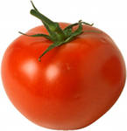
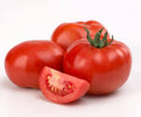
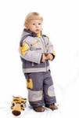
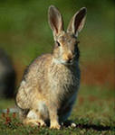
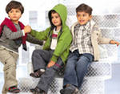
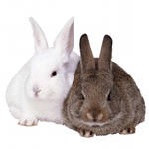
В каком числе могут быть употреблены имена существительные?
карандаш
карандаши
помидор
помидоры
мальчик
мальчики
заяц
зайцы

Slide 7
В каком числе могут быть существительные?
Единственном числе
Множественном числе

Slide 8
Словарный диктант
Берёза, воробей, сорока, осина, стакан, ворона, капуста, заяц.
Кто? Что?
воробей берёза
ворона осина
сорока стакан
заяц капуста

Slide 9
физкультминутка
Мы похлопаем в ладоши
Дружно, веселее.
Наши ножки постучали
Дружно, веселее.
По коленочкам ударим
Тише, тише, тише.
Наши ручки поднимайтесь
Выше, выше, выше.
Наши ручки закружились,
Ниже опустились,
Завертелись, завертелись
И остановились.

Slide 10
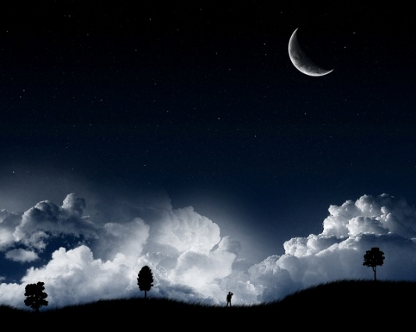
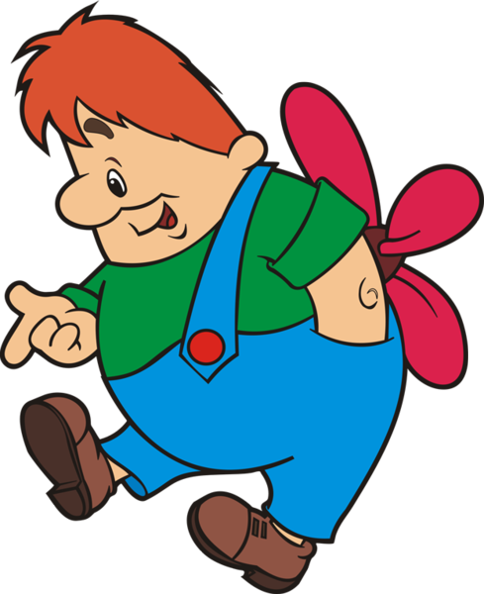
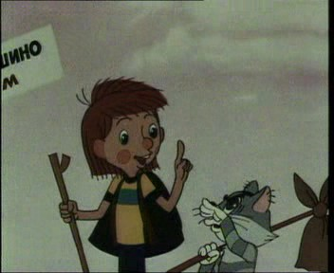
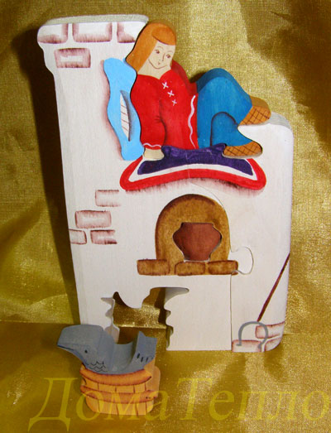
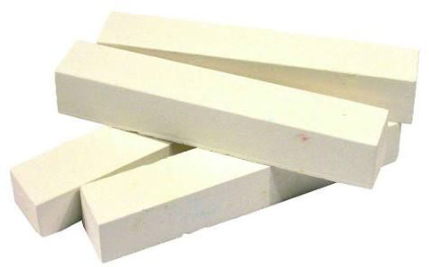
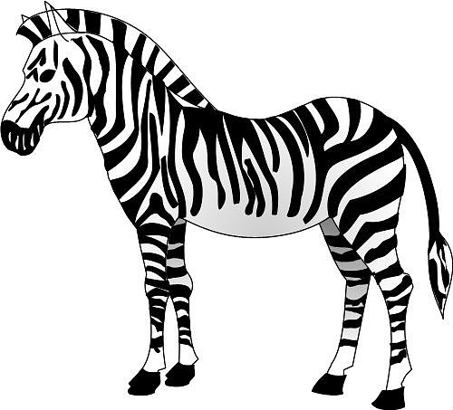
Загадки

Slide 11
Работа с учебником
Упражнение 16
стр. 10-11

Slide 12
Кто? Что?
Герой метель
Почтальон ветер
Волк холодильник
Слон оттепель
Страус стакан
Холод
Гроза
Гром
Туча
туман

Slide 13
Рефлексия
- Чем мы занимались на уроке?
- Что больше всего понравилось?
- А что не понравилось?
Домашнее задание.
Упр.18, стр.13.

